Slide 1
THANK YOU!
Q&A
MAKE SURE TO FOLLOW US ON TWITTER FOR FUTURE EVENTS!!
@CHAINLINKLV

Slide 2







Terima Kasih
Join Group Discord Kami!
@Chainlink.Indonesia ChainlinkID
bit.ly/discord-chainlinkid
How Blockchain Works & Let’s make simple Blockchain with us! by Muhammad Indrawan
How Blockchain Works & Let’s make simple Blockchain with us! by Muhammad Indrawan

Slide 3
Bagaimana Cara Kerja Blockchain & Membuat Blockchain Sederhana! Developer Workshop #1 | Chainlink Indonesia Muhammad Indrawan

Slide 4

Introduksi
Muhammad Indrawan | Chainlink Labs Community Advocate
Junior Backend Developer | Telkom Indonesia
Software Engineer | SMKN 5 Kota Bekasi
Mentor , Chainlink Clubs
Catur, AAA Gamers, Blogger
Sate kikil, Nasi Kulit, Mie Ayam

Slide 5

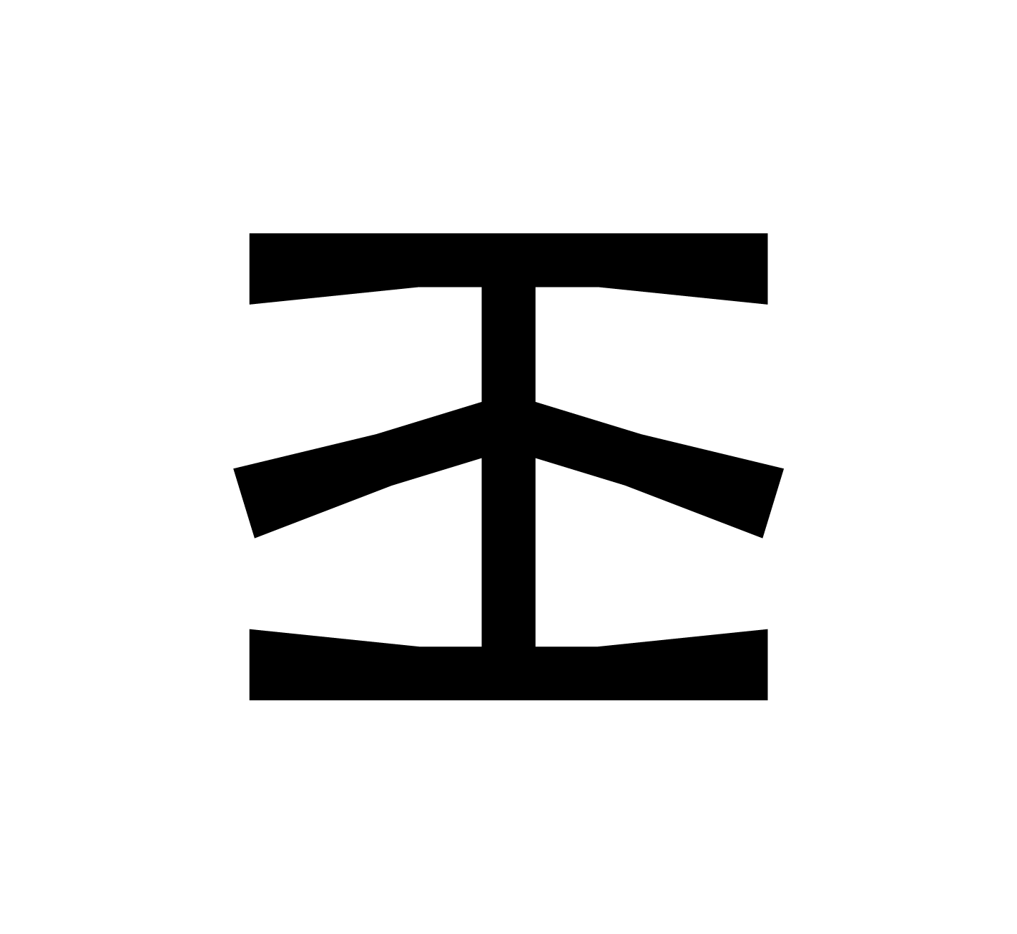


Roadmap
#1
#2
#3
#4
#5
Solidity Fundamental
Interacting With
Smart Contract
Building & Deploying
Decentralize App
Building Decentralize App
With Chainlink use case
Blockchain Works
Belajar Fundamental Solidity
Secara Teori dan Praktek
Membangun Frontend
Untuk Berinteraksi dengan
Smart Contract
Membuat Use Case
Decentralize App Dari
Development hingga Deployment
Membuat Use Case
Decentralize Exchanger App Dari
Development hingga Deployment
Bagaimana secara
teknikal Blockchain Bekerja

Slide 6

Programs & Tools
NodeJS
Sebuah platform yang dapat membuat sebuah Lingkungan agar Javascript bisa berjalan diluar Browser dengan bantuan mesin V8

Slide 7

Programs & Tools
NodeJS
Sebuah platform yang dapat membuat sebuah Lingkungan agar Javascript bisa berjalan diluar Browser dengan bantuan mesin V8
Postman
Sebuah tool untuk menguji coba REST API pada sebuah Webserver

Slide 8


Programs & Tools
NodeJS
Sebuah platform yang dapat membuat sebuah Lingkungan agar Javascript bisa berjalan diluar Browser dengan bantuan mesin V8
Postman
Sebuah tool untuk menguji coba REST API pada sebuah Webserver
REST API
Frontend
Backend

Slide 9
Programs & Tools
NodeJS
Sebuah platform yang dapat membuat sebuah Lingkungan agar Javascript bisa berjalan diluar Browser dengan bantuan mesin V8
Postman
Sebuah tool untuk menguji coba REST API pada sebuah Webserver
REST API
Frontend
Backend

Slide 10
Programs & Tools
NodeJS
Sebuah platform yang dapat membuat sebuah Lingkungan agar Javascript bisa berjalan diluar Browser dengan bantuan mesin V8
Postman
Sebuah tool untuk menguji coba REST API pada sebuah Webserver
REST API
Postman
Backend

Slide 11

Programs & Tools
NodeJS
Sebuah platform yang dapat membuat sebuah Lingkungan agar Javascript bisa berjalan diluar Browser dengan bantuan mesin V8
Text Editor
Postman
Sebuah tool untuk menguji coba REST API pada sebuah Webserver
Sebuah program untuk membuat atau merubah suatu code
REST API
Postman
Backend

Slide 12
Agenda
Blockchain Underhood
Mining Process
Proof of Work
Merkle Tree & Root
Create Blockchain
Struktur data dibalik blockchain
Mengenal Kriptografi Hash
Blockchain Layers
Linked List
Peer to Peer
Tipe-tipe Node
Proses Penambangan
NONCE
Konsep Kerja PoW
Implementasi di Blockchain
Kelebihan & Kekurangan
Merkle Tree & It’s structure
Merkle Root & It’s structure
Merkle Demo
& Use Case in Blockchain
Create simulation of Blockchain
With NodeJS & ExpressJS

Slide 13
Blockchain

Slide 14
Blockchain terdiri dari berbagai Block terdiri dari beberapa data, yaitu:
Transaksi dan stampel waktu (timestamp)

Slide 15
Blockchain terdiri dari berbagai Block terdiri dari beberapa data, yaitu:
Transaksi dan stampel waktu (timestamp)
Genesis Block
Transaksi
Transaksi
Transaksi
Timestamp

Slide 16
Blockchain terdiri dari berbagai Block terdiri dari beberapa data, yaitu:
Transaksi dan stampel waktu (timestamp)
Genesis Block
Transaksi
Transaksi
Transaksi
Transaksi
Transaksi
Transaksi
Timestamp
Timestamp

Slide 17
Blockchain terdiri dari berbagai Block terdiri dari beberapa data, yaitu:
Transaksi dan stampel waktu (timestamp)
Genesis Block
Transaksi
Transaksi
Transaksi
Transaksi
Transaksi
Transaksi
Transaksi
Transaksi
Transaksi
Timestamp
Timestamp
Timestamp

Slide 18
Blockchain terdiri dari berbagai Block terdiri dari beberapa data, yaitu:
Transaksi dan stampel waktu (timestamp)
Genesis Block
Transaksi
Transaksi
Transaksi
Transaksi
Transaksi
Transaksi
Transaksi
Transaksi
Transaksi
Transaksi
Transaksi
Transaksi
Timestamp
Timestamp
Timestamp
Timestamp

Slide 19
Blockchain terdiri dari berbagai Block terdiri dari beberapa data, yaitu:
Transaksi dan stampel waktu (timestamp)
Genesis Block
Transaksi
Transaksi
Transaksi
Transaksi
Transaksi
Transaksi
Transaksi
Transaksi
Transaksi
Transaksi
Transaksi
Transaksi
Timestamp
Timestamp
Timestamp
Timestamp
Blockchain

Slide 20

Bagaimana cara kita
Menyatukan blok-blok
Tersebut?

Slide 21
Kriptografi
Timestamp

Slide 22
Kriptografi merupakan proses konversi dari kalimat-kalimat yang dapat dipahami menjadi kelihatan tidak masuk akal bagi orang lain namun bisa dipahami oleh orang yang kita kirimkan
Timestamp

Slide 23
Kriptografi merupakan proses konversi dari kalimat-kalimat yang dapat dipahami menjadi kelihatan tidak masuk akal bagi orang lain namun bisa dipahami oleh orang yang kita kirimkan
Hash
Timestamp

Slide 24
Kriptografi merupakan proses konversi dari kalimat-kalimat yang dapat dipahami menjadi kelihatan tidak masuk akal bagi orang lain namun bisa dipahami oleh orang yang kita kirimkan
Hash
Salt
Timestamp

Slide 25
Kriptografi merupakan proses konversi dari kalimat-kalimat yang dapat dipahami menjadi kelihatan tidak masuk akal bagi orang lain namun bisa dipahami oleh orang yang kita kirimkan
Hash
Salt
Hash-Based Message
Authentication Code
(HMAC)
Timestamp

Slide 26
Kriptografi merupakan proses konversi dari kalimat-kalimat yang dapat dipahami menjadi kelihatan tidak masuk akal bagi orang lain namun bisa dipahami oleh orang yang kita kirimkan
Hash
Salt
Hash-Based Message
Authentication Code
(HMAC)
Symmetric
Encryption
Timestamp

Slide 27
Kriptografi merupakan proses konversi dari kalimat-kalimat yang dapat dipahami menjadi kelihatan tidak masuk akal bagi orang lain namun bisa dipahami oleh orang yang kita kirimkan
Hash
Salt
Hash-Based Message
Authentication Code
(HMAC)
Symmetric
Encryption
Asymmetric
Encryption
Timestamp

Slide 28
Kriptografi merupakan proses konversi dari kalimat-kalimat yang dapat dipahami menjadi kelihatan tidak masuk akal bagi orang lain namun bisa dipahami oleh orang yang kita kirimkan
Hash
Salt
Hash-Based Message
Authentication Code
(HMAC)
Symmetric
Encryption
Asymmetric
Encryption
Keypairs
Timestamp

Slide 29
Kriptografi merupakan proses konversi dari kalimat-kalimat yang dapat dipahami menjadi kelihatan tidak masuk akal bagi orang lain namun bisa dipahami oleh orang yang kita kirimkan
Hash
Salt
Hash-Based Message
Authentication Code
(HMAC)
Symmetric
Encryption
Asymmetric
Encryption
Keypairs
Signing
Timestamp

Slide 30
Kriptografi merupakan proses konversi dari kalimat-kalimat yang dapat dipahami menjadi kelihatan tidak masuk akal bagi orang lain namun bisa dipahami oleh orang yang kita kirimkan
Hash
Salt
Hash-Based Message
Authentication Code
(HMAC)
Symmetric
Encryption
Asymmetric
Encryption
Keypairs
Signing
Timestamp

Slide 31
Fungsi Hashing
Timestamp

Slide 32
Fungsi Hashing
Hash merupakan salah satu algoritma dari kriptografi, yang befungsi untuk merubah
Suatu data menjadi acak secara one-way encryption atau permanen
Timestamp

Slide 33
Fungsi Hashing
Hash merupakan salah satu algoritma dari kriptografi, yang befungsi untuk merubah
Suatu data menjadi acak secara one-way encryption atau permanen
Kunci utama dalam teknologi
Blockchain adalah Hashing
Timestamp

Slide 34
Fungsi Hashing
“Halo Dunia!”
Timestamp

Slide 35
Fungsi Hashing
“Halo Dunia!”
SHA-256
Timestamp

Slide 36
Fungsi Hashing
0338142cf8f01ebced44d2
99e5c84bb24e16532c596
5383e19ad55f582121322
“Halo Dunia!”
SHA-256
Timestamp

Slide 37
Fungsi Hashing
“Halo Dunia!”
0338142cf8f01ebced44d2
99e5c84bb24e16532c596
5383e19ad55f582121322
SHA-256
Timestamp

Slide 38
Fungsi Hashing
“Halo Dunia!”
0338142cf8f01ebced44d2
99e5c84bb24e16532c596
5383e19ad55f582121322
SHA-256
“halo Dunia!”
Timestamp
SHA-256

Slide 39
Fungsi Hashing
“Halo Dunia!”
0338142cf8f01ebced44d2
99e5c84bb24e16532c596
5383e19ad55f582121322
SHA-256
“halo Dunia!”
Timestamp
SHA-256

Slide 40
Fungsi Hashing
“Halo Dunia!”
0338142cf8f01ebced44d2
99e5c84bb24e16532c596
5383e19ad55f582121322
SHA-256
“halo Dunia!”
E371809f70f6516f6d7d4
28c07aa13fec1711ba8ae
a4cf5deef3563fb0f85705
Timestamp
SHA-256

Slide 41
Rangkaian block
Genesis Block
Hash dari Block
sebelumnya
Transaksi
Transaksi
Transaksi
Timestamp

Slide 42
Rangkaian block
Genesis Block
Hash dari Block
sebelumnya
Hash dari Block
sebelumnya
Transaksi
Transaksi
Transaksi
Transaksi
Transaksi
Transaksi
Timestamp
Timestamp

Slide 43
Rangkaian block
Genesis Block
Hash dari Block
sebelumnya
Hash dari Block
sebelumnya
Hash dari Block
sebelumnya
Transaksi
Transaksi
Transaksi
Transaksi
Transaksi
Transaksi
Transaksi
Transaksi
Transaksi
Timestamp
Timestamp
Timestamp

Slide 44
Rangkaian block
Genesis Block
Hash dari Block
sebelumnya
Hash dari Block
sebelumnya
Hash dari Block
sebelumnya
Hash dari Block
sebelumnya
Transaksi
Transaksi
Transaksi
Transaksi
Transaksi
Transaksi
Transaksi
Transaksi
Transaksi
Transaksi
Transaksi
Transaksi
Timestamp
Timestamp
Timestamp
Timestamp

Slide 45
Rangkaian block
Genesis Block
Hash dari Block
sebelumnya
Hash dari Block
sebelumnya
Hash dari Block
sebelumnya
Hash dari Block
sebelumnya
Transaksi
Transaksi
Transaksi
Transaksi
Transaksi
Transaksi
Transaksi
Transaksi
Transaksi
Transaksi
Transaksi
Transaksi
Timestamp
Timestamp
Timestamp
Timestamp

Slide 46
Rangkaian block
Genesis Block
Hash dari Block
sebelumnya
Hash dari Block
sebelumnya
Hash dari Block
sebelumnya
Hash dari Block
sebelumnya
Transaksi
Transaksi
Transaksi
Transaksi
Transaksi
Transaksi
Transaksi
Transaksi
Transaksi
Transaksi
Transaksi
Transaksi
Timestamp
Timestamp
Timestamp
Timestamp

Slide 47
Rangkaian block
Genesis Block
Hash dari Block
sebelumnya
Hash dari Block
sebelumnya
Hash dari Block
sebelumnya
Hash dari Block
sebelumnya
Transaksi
Transaksi
Transaksi
Transaksi
Transaksi
Transaksi
Transaksi
Transaksi
Transaksi
Transaksi
Transaksi
Transaksi
Timestamp
Timestamp
Timestamp
Timestamp

Slide 48
Karena setiap Block menyimpan nilai hash dari Block sebelumnya,
Maka itu akan menjamin integritas data transaksi di setiap Block.
Memodifikasi data transaksi yang terjadi di suatu Block akan
Menyebabkan perubahan nilai Hash setiap Block menjadi tidak
Valid, dan akan membuat efek domino ke semua Block
Di Blockchain
Rangkaian block
Genesis Block
Hash dari Block
sebelumnya
Hash dari Block
sebelumnya
Hash dari Block
sebelumnya
Hash dari Block
sebelumnya
Transaksi
Transaksi
Transaksi
Transaksi
Transaksi
Transaksi
Transaksi
Transaksi
Transaksi
Transaksi
Transaksi
Transaksi
Timestamp
Timestamp
Timestamp
Timestamp

Slide 49
Konsep Keamanan Blockchain

Slide 50
Konsep Keamanan Blockchain

Slide 51
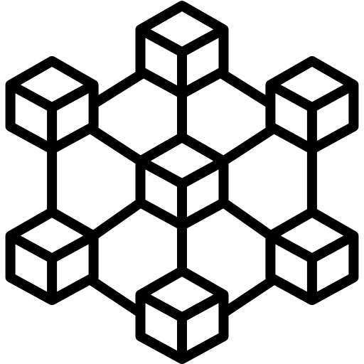
Konsep Keamanan Blockchain
Percobaan Memodifikasi Data
Oleh Hacker
Data Blockchain di Node
Indra

Slide 52
Konsep Keamanan Blockchain
Percobaan Memodifikasi Data
Oleh Hacker
Data Blockchain di Node
Indra

Slide 53
Konsep Keamanan Blockchain
Percobaan Memodifikasi Data
Oleh Hacker
Data Blockchain di Node
Indra
Peer to Peer Network

Slide 54
Konsep Keamanan Blockchain
Percobaan Memodifikasi Data
Oleh Hacker
Data Blockchain di Node
Indra
Jika seorang Hacker ingin memodifikasi transaksi suatu Blockchain, maka dia tidak hanya merubah data di satu node saja melainkan harus merubah semua node di jaringan Blockchain tersebut dan juga harus berpacu dengan waktu sebelum ada miners node menambahkan Block di Blockchain
Peer to Peer Network

Slide 55
Mining Process

Slide 56

Mining Process

Slide 57
Mining Process
Istilah mining menjadi
salah satu Bagian dari
teknologi Blockchain.
Mining berarti proses
Menambahkan blok ke
Jaringan Blockchain

Slide 58
Node

Slide 59
Node
Transaksi
Transaksi
Transaksi

Slide 60
Node
Previous
Hash
Transaksi
Transaksi
Transaksi
Previous
Hash

Slide 61
Node Penambang
Previous
Hash
Transaksi
Transaksi
Transaksi
Previous
Hash

Slide 62
Node Penambang
Previous
Hash
Previous
Hash
Transaksi
Transaksi
Transaksi
Transaksi
Selanjutnya
Previous
Hash

Slide 63

Node/Komputer Mining
Node Penambang
Previous
Hash
Previous
Hash
Transaksi
Transaksi
Transaksi
Transaksi
Selanjutnya
Previous
Hash

Slide 64
Node/Komputer Mining
Node Penambang
Previous
Hash
Previous
Hash
Transaksi
Transaksi
Transaksi
Transaksi
Selanjutnya
Previous
Hash
Komputer yang bertugas menambakan blok di Blockchain

Slide 65
Bagaimana blok tersebut
Ditambahkan oleh
Node atau komputer Penambang?

Slide 66
Broadcasting Transactions

Slide 67
Broadcasting Transactions
Transaksi
Transaksi
Transaksi

Slide 68
Broadcasting Transactions
Transaksi
Transaksi
Transaksi

Slide 69
Broadcasting Transactions
Transaksi-1
Transaksi-2
Transaksi-3
Jaringan Blockchain

Slide 70
Node Mining 1
Broadcasting Transactions
Transaksi-1
Transaksi-2
Transaksi-3
Jaringan Blockchain

Slide 71
Node Mining 1
Broadcasting Transactions
Node Mining 2
Transaksi-1
Transaksi-2
Transaksi-3
Jaringan Blockchain

Slide 72
Node Mining 1
Broadcasting Transactions
Node Mining 2
Transaksi-1
Transaksi-2
Transaksi-3
Node Mining 3
Jaringan Blockchain

Slide 73
Node Mining 1
10:20:33 WIB
Transaksi-1
Transaksi-3
Broadcasting Transactions
Node Mining 2
Transaksi-1
Transaksi-2
Transaksi-3
Node Mining 3
Jaringan Blockchain

Slide 74
Node Mining 1
10:20:33 WIB
Transaksi-1
Transaksi-3
Broadcasting Transactions
Node Penerima
Berusaha
Menambahkan Ke Block
Node Mining 2
Transaksi-1
Transaksi-2
Transaksi-3
Node Mining 3
Jaringan Blockchain

Slide 75
Node Mining 1
10:20:33 WIB
Transaksi-1
Transaksi-3
Broadcasting Transactions
Node Penerima
Berusaha
Menambahkan Ke Block
Node Mining 2
Transaksi-1
Transaksi-2
Transaksi-3
Node Mining 3
Jaringan Blockchain

Slide 76
Node Mining 1
10:20:33 WIB
Transaksi-1
Transaksi-3
Broadcasting Transactions
Node Penerima
Berusaha
Menambahkan Ke Block
Node Mining 2
Transaksi-1
10:21:43 WIB
Transaksi-2
Transaksi-3
Transaksi-2
Transaksi-3
Node Mining 3
Jaringan Blockchain

Slide 77
Node Mining 1
10:20:33 WIB
Transaksi-1
Transaksi-3
Broadcasting Transactions
Node Penerima
Berusaha
Menambahkan Ke Block
Node Mining 2
Transaksi-1
10:21:43 WIB
Transaksi-2
Transaksi-3
Transaksi-2
Node Penerima
Berusaha
Menambahkan Ke Block
Transaksi-3
Node Mining 3
Jaringan Blockchain

Slide 78
Node Mining 1
10:20:33 WIB
Transaksi-1
Transaksi-3
Broadcasting Transactions
Node Penerima
Berusaha
Menambahkan Ke Block
Node Mining 2
Transaksi-1
10:21:43 WIB
Transaksi-2
Transaksi-3
Transaksi-2
Node Penerima
Berusaha
Menambahkan Ke Block
Transaksi-3
Node Mining 3
Jaringan Blockchain

Slide 79
Node Mining 1
10:20:33 WIB
Transaksi-1
Transaksi-3
Broadcasting Transactions
Node Penerima
Berusaha
Menambahkan Ke Block
Node Mining 2
Transaksi-1
10:21:43 WIB
Transaksi-2
Transaksi-3
Transaksi-2
Node Penerima
Berusaha
Menambahkan Ke Block
Transaksi-3
Node Mining 3
10:23:43 WIB
Transaksi-1
Transaksi-4
Jaringan Blockchain

Slide 80
Node Mining 1
10:20:33 WIB
Transaksi-1
Transaksi-3
Broadcasting Transactions
Node Penerima
Berusaha
Menambahkan Ke Block
Node Mining 2
Transaksi-1
10:21:43 WIB
Transaksi-2
Transaksi-3
Transaksi-2
Node Penerima
Berusaha
Menambahkan Ke Block
Transaksi-3
Node Mining 3
10:23:43 WIB
Transaksi-1
Transaksi-4
Jaringan Blockchain
Node Penerima
Berusaha
Menambahkan Ke Block

Slide 81
Node Mining 1
10:20:33 WIB
Transaksi-1
Transaksi-3
Broadcasting Transactions
Node Penerima
Berusaha
Menambahkan Ke Block
Node Mining 2
Transaksi-1
10:21:43 WIB
Transaksi-2
Transaksi-3
Transaksi-2
Node Penerima
Berusaha
Menambahkan Ke Block
Transaksi-3
Node Mining 3
10:23:43 WIB
Transaksi-1
Transaksi-4
Jaringan Blockchain
Node Penerima
Berusaha
Menambahkan Ke Block

Slide 82
Node Mining 1
10:20:33 WIB
Transaksi-1
Transaksi-3
Broadcasting Transactions
Node Penerima
Berusaha
Menambahkan Ke Block
Node Mining 2
Transaksi-1
10:21:43 WIB
Transaksi-2
Transaksi-3
Transaksi-2
Node Penerima
Berusaha
Menambahkan Ke Block
Transaksi-3
Node Mining 3
10:23:43 WIB
Transaksi-1
Transaksi-4
Jaringan Blockchain
Node Penerima
Berusaha
Menambahkan Ke Block

Slide 83
Node Mining 1
10:20:33 WIB
Transaksi-1
Transaksi-3

Slide 84
Node Mining 1
10:20:33 WIB
Transaksi-1
Transaksi-3

Slide 85
Node Mining 1
10:20:33 WIB
Transaksi-1
Transaksi-3
Calon
Blockchain
(Pending)

Slide 86
Node Mining 1
10:20:33 WIB
Transaksi-1
Transaksi-3
Calon
Blockchain
(Pending)

Slide 87
Node Mining 1
Previous
Hash
Previous
Hash
10:20:33 WIB
Transaksi-1
Transaksi-3
Transaksi
Transaksi
Transaksi
Transaksi
Selanjutnya
Next
Block
Previous
Hash
Calon
Blockchain
(Pending)

Slide 88
Konsep Keamanan Blockchain

Slide 89
Proses Penambangan

Slide 90
Proses Penambangan
Untuk memperlambat laju penambahan
Blok ke Blockchain, protokol konsensius
Menentukan target kesulitan jaringan.

Slide 91
Proses Penambangan
Untuk memperlambat laju penambahan
Blok ke Blockchain, protokol konsensius
Menentukan target kesulitan jaringan.
Hash dari Blok
Sebelumnya
Transaksi
Transaksi
Transaksi
Timestamp

Slide 92
Proses Penambangan
Target Kesulitan
Jaringan Blockchain
Untuk memperlambat laju penambahan
Blok ke Blockchain, protokol konsensius
Menentukan target kesulitan jaringan.
Hash dari Blok
Sebelumnya
Transaksi
Transaksi
Transaksi
Timestamp

Slide 93
Proses Penambangan
Target Kesulitan
Jaringan Blockchain
Untuk memperlambat laju penambahan
Blok ke Blockchain, protokol konsensius
Menentukan target kesulitan jaringan.
Hash dari Blok
Sebelumnya
Komputer penambang
Akan melakukan hashing
Kepada isi blok yang diterima.
Nilai hash blok harus sesuai
Dengan kriteria yang diatur
Oleh target kesulitan jaringan.
Transaksi
Transaksi
Transaksi
Timestamp

Slide 94
Proses Penambangan
Target Kesulitan
Jaringan Blockchain
Untuk memperlambat laju penambahan
Blok ke Blockchain, protokol konsensius
Menentukan target kesulitan jaringan.
Hash dari Blok
Sebelumnya
Komputer penambang
Akan melakukan hashing
Kepada isi blok yang diterima.
Nilai hash blok harus sesuai
Dengan kriteria yang diatur
Oleh target kesulitan jaringan.
Transaksi
Transaksi
Semakin banyak penambang
Maka tingkat kesulitan jaringan
Semakin meningkat
Transaksi
Timestamp

Slide 95
Node penambang saling bersaing
["data-block"]

Slide 96
Node penambang saling bersaing
["data-block"]
SHA-256

Slide 97
Node penambang saling bersaing
["data-block"]
SHA-256

Slide 98
Node penambang saling bersaing
0000cd6d039aa5069644c
C917d78242f0a405f1f714
491cdce8d22e833067eea
["data-block"]
SHA-256

Slide 99
Target Kesulitan
Jaringan Blockchain
Hash dari Blok
Sebelumnya
Transaksi
Transaksi
Transaksi
Timestamp

Slide 100
Ketika target kesulitan dari suatu blok telah ditemukan,
lalu bagaimana Algoritma untuk membuat kesulitan baru untuk penambang berikutnya?
Target Kesulitan
Hash dari Blok
Sebelumnya
Transaksi
Transaksi
Transaksi
Timestamp

Slide 101
Ketika target kesulitan dari suatu blok telah ditemukan,
lalu bagaimana Algoritma untuk membuat kesulitan baru untuk penambang berikutnya?
Target Kesulitan
Hash dari Blok
Sebelumnya
Transaksi
NONCE atau Number used Once
di sebuah angka yang di generate secara inkremental setiap iterasi/loop oleh penambang agar semua data yang ada diblok hasil dari Hash nya mencapai target kesulitan jaringan
Transaksi
Transaksi
Timestamp

Slide 102
Ketika target kesulitan dari suatu blok telah ditemukan,
lalu bagaimana Algoritma untuk membuat kesulitan baru untuk penambang berikutnya?
Target Kesulitan
Target Kesulitan
NONCE
Hash dari Blok
Sebelumnya
Hash dari Blok
Sebelumnya
Transaksi
NONCE atau Number used Once
di sebuah angka yang di generate secara inkremental setiap iterasi/loop oleh penambang agar semua data yang ada diblok hasil dari Hash nya mencapai target kesulitan jaringan
Transaksi
Transaksi
Transaksi
Transaksi
Transaksi
Timestamp
Timestamp

Slide 103

Ketika target kesulitan dari suatu blok telah ditemukan,
lalu bagaimana Algoritma untuk membuat kesulitan baru untuk penambang berikutnya?
Target Kesulitan
Target Kesulitan
NONCE
Hash dari Blok
Sebelumnya
Hash dari Blok
Sebelumnya
Transaksi
NONCE atau Number used Once
di sebuah angka yang di generate secara inkremental setiap iterasi/loop oleh penambang agar semua data yang ada diblok hasil dari Hash nya mencapai target kesulitan jaringan
Transaksi
Transaksi
Transaksi
Transaksi
Transaksi
Timestamp
Timestamp

Slide 104
Komputer penambang akan terus saling bersaing
Sampai menemukan NONCE yang tepat.

Slide 105
Komputer penambang akan terus saling bersaing
Sampai menemukan NONCE yang tepat.

Slide 106
Komputer penambang akan terus saling bersaing
Sampai menemukan NONCE yang tepat.
Blok baru bisa ditambahkan ke Blockchain setelah ada penambang yang berhasil membuat kode hash yang sudah diimbuhkan dengan NONCE dengan memastikan hash tersebut telah memenuhi target kesulitan jaringan.

Slide 107
Penambang pertama yang sukses memenuhi target dapat menambahkan blok ke Blockchain dan berhak mengklaim hadiah.

Slide 108
Penambang pertama yang sukses memenuhi target dapat menambahkan blok ke Blockchain dan berhak mengklaim hadiah.

Slide 109

Penambang pertama yang sukses memenuhi target dapat menambahkan blok ke Blockchain dan berhak mengklaim hadiah.

Slide 110

Penambang pertama yang sukses memenuhi target dapat menambahkan blok ke Blockchain dan berhak mengklaim hadiah.

Slide 111
Penambang pertama yang sukses memenuhi target dapat menambahkan blok ke Blockchain dan berhak mengklaim hadiah.

Slide 112
Penambang pertama yang sukses memenuhi target dapat menambahkan blok ke Blockchain dan berhak mengklaim hadiah.

Slide 113
Penambang pertama yang sukses memenuhi target dapat menambahkan blok ke Blockchain dan berhak mengklaim hadiah.

Slide 114
Penambang pertama yang sukses memenuhi target dapat menambahkan blok ke Blockchain dan berhak mengklaim hadiah.
Ketika sudah ada yang berhasil menambang suatu Block, maka Block tersebut akan di sebarkan/broadcast ke node lain pada jaringan Blockchain guna untuk memverifikasi Block tersebut. Ketika aktivitas verifikasi Block telah usai maka kegiatan Mining dapat dilanjutkan ke Block baru.

Slide 115
Metode Konsensius
Algoritma Proof of Work

Slide 116
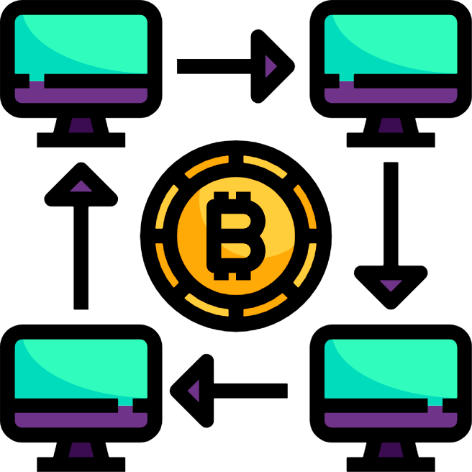
Metode Konsensius
Algoritma Proof of Work

Slide 117
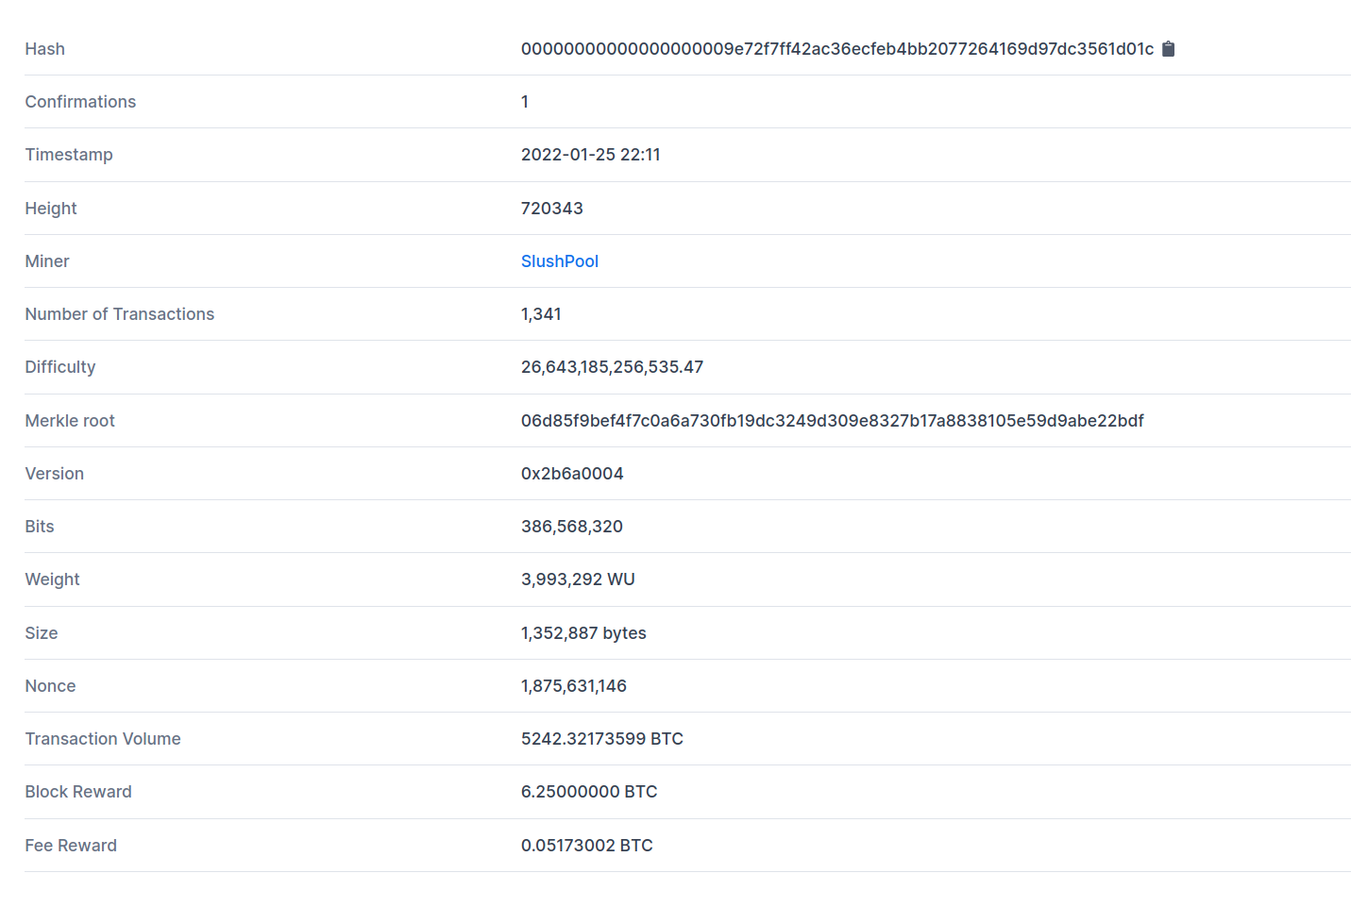
Metode Konsensius
Algoritma Proof of Work

Slide 118
Metode Konsensius
Algoritma Proof of Work
https://www.blockchain.com/btc/block/720343

Slide 119
Metode Konsensius
Algoritma Proof of Work

Slide 120
Metode Konsensius
Algoritma Proof of Work

Slide 121
Metode Konsensius
Algoritma Proof of Work

Slide 122
Metode Konsensius
Algoritma Proof of Work

Slide 123
Transaksi
Transaksi
Transaksi
Metode Konsensius
Transaksi
Algoritma Proof of Work
Transaksi

Slide 124
Transaksi
Transaksi
Transaksi
Metode Konsensius
Algoritma Proof of Work
Transaksi
Transaksi

Slide 125
Transaksi
Transaksi
Transaksi
Metode Konsensius
Algoritma Proof of Work
Transaksi
Transaksi

Slide 126
Transaksi
Transaksi
Transaksi
Metode Konsensius
Algoritma Proof of Work
Transaksi
Transaksi

Slide 127
Metode Konsensius
Algoritma Proof of Work

Slide 128
Metode Konsensius
Algoritma Proof of Work

Slide 129
Metode Konsensius
Algoritma Proof of Work

Slide 130
Metode Konsensius
Algoritma Proof of Work
Pemecahan Teka-teki
Matematika Yang rumit

Slide 131
Metode Konsensius
Algoritma Proof of Work
Pemecahan Teka-teki
Matematika Yang rumit

Slide 132
Metode Konsensius
Algoritma Proof of Work
0338142cf8f01ebced44d2
99e5c84bb24e16532c596
5383e19ad55f582121322
+
Pemecahan Teka-teki
Matematika Yang rumit
NONCE

Slide 133
Metode Konsensius
Algoritma Proof of Work
0338142cf8f01ebced44d2
99e5c84bb24e16532c596
5383e19ad55f582121322
+
Pemecahan Teka-teki
Matematika Yang rumit
NONCE

Slide 134
Metode Konsensius
Algoritma Proof of Work
0338142cf8f01ebced44d2
99e5c84bb24e16532c596
5383e19ad55f582121322
+
Pemecahan Teka-teki
Matematika Yang rumit
NONCE

Slide 135
Metode Konsensius
Algoritma Proof of Work
0338142cf8f01ebced44d2
99e5c84bb24e16532c596
5383e19ad55f582121322
+
Pemecahan Teka-teki
Matematika Yang rumit
NONCE

Slide 136
Metode Konsensius
Algoritma Proof of Work
0338142cf8f01ebced44d2
99e5c84bb24e16532c596
5383e19ad55f582121322
+
Pemecahan Teka-teki
Matematika Yang rumit
NONCE
Daya komputasi Besar untuk memecahkan teka-teki tersebut

Slide 137
Metode Konsensius
Algoritma Proof of Work
0338142cf8f01ebced44d2
99e5c84bb24e16532c596
5383e19ad55f582121322
+
Pemecahan Teka-teki
Matematika Yang rumit
NONCE
Daya komputasi Besar untuk memecahkan teka-teki tersebut

Slide 138
Metode Konsensius
Algoritma Proof of Work
0338142cf8f01ebced44d2
99e5c84bb24e16532c596
5383e19ad55f582121322
+
Pemecahan Teka-teki
Matematika Yang rumit
NONCE
Daya komputasi Besar untuk memecahkan teka-teki tersebut
Semakin jaringan berkembang, maka node penambang akan membutuhkan daya lebih untuk memecahkan teka-teki hash

Slide 139
Kompleksitas Kesulitan Jaringan

Slide 140
Kompleksitas Kesulitan Jaringan
Pengaturan
Kesulitan
Jaringan

Slide 141

Kompleksitas Kesulitan Jaringan
Pengaturan
Kesulitan
Jaringan

Slide 142
Kompleksitas Kesulitan Jaringan
Jika terlalu sulit, maka proses transaksi akan lama/macet dan penambahan blok
Menjadi bertambah lama
Pengaturan
Kesulitan
Jaringan

Slide 143
Kompleksitas Kesulitan Jaringan
Jika terlalu sulit, maka proses transaksi akan lama/macet dan penambahan blok
Menjadi bertambah lama
Jika terlalu mudah, maka Blockchain
Dapat mudah diretas seperti
DDoS dan Spam
Pengaturan
Kesulitan
Jaringan

Slide 144
Penerapan PoW dalam Blockchain

Slide 145
Penerapan PoW dalam Blockchain
Jaringan Blockchain

Slide 146
Penerapan PoW dalam Blockchain
Teka-teki hashing
Jaringan Blockchain

Slide 147
Penerapan PoW dalam Blockchain
Teka-teki matematika yang rumit
(Hash + NONCE)
Y = f(x)
X - ?
Jaringan Blockchain

Slide 148
Penerapan PoW dalam Blockchain
Teka-teki matematika yang rumit
(Hash + NONCE)
Y = f(x)
X - ?
Teka-teki hashing
Jaringan Blockchain

Slide 149
Penerapan PoW dalam Blockchain
Teka-teki matematika yang rumit
(Hash + NONCE)
Y = f(x)
X - ?
Teka-teki hashing
Jaringan Blockchain

Slide 150
Penerapan PoW dalam Blockchain
Teka-teki matematika yang rumit
(Hash + NONCE)
Y = f(x)
X - ?
Teka-teki hashing
Jaringan Blockchain
X1
X2
X2

Slide 151
Penerapan PoW dalam Blockchain
Teka-teki matematika yang rumit
(Hash + NONCE)
Y = f(x)
X - ?
Teka-teki hashing
Jaringan Blockchain
X1
X2
X2

Slide 152
Penerapan PoW dalam Blockchain
Teka-teki matematika yang rumit
(Hash + NONCE)
Y = f(x)
X - ?
Teka-teki hashing
Jaringan Blockchain
X1
X2
X2
Mengirimkan solusi teka-teki hashing

Slide 153
Penerapan PoW dalam Blockchain
Teka-teki matematika yang rumit
(Hash + NONCE)
Y = f(x)
X - ?
Jaringan Blockchain
X1
X2
X2
Mengirimkan solusi teka-teki hashing

Slide 154
Penerapan PoW dalam Blockchain
Teka-teki matematika yang rumit
(Hash + NONCE)
Y = f(x)
X - ?
Y = f(x1) => Salah
Y = f(x2) => Benar
Y = f(x3) => Salah
Jaringan Blockchain
X1
X2
X3
Mengirimkan solusi teka-teki hashing

Slide 155
Penerapan PoW dalam Blockchain
Teka-teki matematika yang rumit
(Hash + NONCE)
Y = f(x)
X - ?
Y = f(x1) => Salah
Y = f(x2) => Benar
Y = f(x3) => Salah
Jaringan Blockchain
X1
X2
X3
Mengirimkan solusi teka-teki hashing

Slide 156
Penerapan PoW dalam Blockchain
Teka-teki matematika yang rumit
(Hash + NONCE)
Y = f(x)
X - ?
Y = f(x1) => Salah
Y = f(x2) => Benar
Y = f(x3) => Salah
Jaringan Blockchain
X1
X2
X3
Mengirimkan solusi teka-teki hashing

Slide 157
Penerapan PoW dalam Blockchain
Teka-teki matematika yang rumit
(Hash + NONCE)
Y = f(x)
X - ?
Y = f(x1) => Salah
Y = f(x2) => Benar
Y = f(x3) => Salah
Jaringan Blockchain
Mengirimkan Rewards
X1
X2
X3
Mengirimkan solusi teka-teki hashing

Slide 158
Dimana PoW digunakan?

Slide 159
Dimana PoW digunakan?

Slide 160

Dimana PoW digunakan?

Slide 161
Kekurangan PoW

Slide 162
Struktur
Data
Block
Detail Blockhain

Slide 163
Struktur
Data
Block
Detail Blockhain
Target Kesulitan
Jaringan
NONCE
Hash dari Blok
Sebelumnya
Transaksi
Transaksi
Transaksi
Timestamp

Slide 164
Struktur
Data
Block
Detail Blockhain
Target Kesulitan
Jaringan
NONCE
Hash dari Blok
Sebelumnya
Transaksi
Transaksi
Transaksi
Timestamp

Slide 165
Struktur
Data
Block
Detail Blockhain
Target Kesulitan
Jaringan
Target Kesulitan
NONCE
NONCE
Hash dari Blok
Sebelumnya
Hash dari Blok
Sebelumnya
Transaksi
Merkle Root
Transaksi
Transaksi
Transaksi
Transaksi
Timestamp
Timestamp

Slide 166
Struktur
Data
Block
Detail Blockhain
Target Kesulitan
Jaringan
Target Kesulitan
NONCE
NONCE
Hash dari Blok
Sebelumnya
Hash dari Blok
Sebelumnya
Transaksi
Merkle Root
Transaksi
Transaksi
Transaksi
Transaksi
Timestamp
Timestamp

Slide 167
Struktur
Data
Block
Detail Blockhain
Target Kesulitan
Jaringan
Target Kesulitan
NONCE
NONCE
Hash dari Blok
Sebelumnya
Hash dari Blok
Sebelumnya
Semua transaksi didalam
Block Direpresentasikan
Sebagai Merkle root.
Transaksi
Merkle Root
Transaksi
Transaksi
Transaksi
Transaksi
Timestamp
Timestamp

Slide 168
Jenis Node

Slide 169

Jenis Node
Full Node

Slide 170
Jenis Node
Full Node
(Mining)
Full Node

Slide 171

Jenis Node
Full Node
(Mining)
Full Node
(Wallet)
Full Node

Slide 172
Jenis Node
Full Node
(Mining)
Full Node
(Wallet)
Full Node

Slide 173
Jenis Node
Full Node
Tujuan dari full node adalah untuk
Memastikan integritas Blockchain
Dan seseorang yang menjalankan
Full node tidak mendapatkan hadiah
(Mining)
Full Node
(Wallet)
Full Node

Slide 174
Jenis Node
Full Node

Slide 175
Jenis Node
Full Node
Peer to Peer
Network

Slide 176
Jenis Node
Full Node
Peer to Peer
Network
Full Node
(Wallet)

Slide 177
Full Node
(Mining)
Jenis Node
Full Node
Peer to Peer
Network
Full Node
(Wallet)
Full Node

Slide 178
Full Node
(Mining)
Bertanggung Jawab untuk mengumpulkan
Transaksi kedalam Block, Mencari NONCE
Dan menambahkan blok berikutnya
Jenis Node
Full Node
Peer to Peer
Network
Full Node
(Wallet)
Full Node

Slide 179
Full Node
(Mining)
Bertanggung Jawab untuk mengumpulkan
Transaksi kedalam Block, Mencari NONCE
Dan menambahkan blok berikutnya
Jenis Node
Full Node
Peer to Peer
Network
Full Node
(Wallet)
Full Node

Slide 180
Full Node
(Mining)
Bertanggung Jawab untuk mengumpulkan
Transaksi kedalam Block, Mencari NONCE
Dan menambahkan blok berikutnya
Jenis Node
Full Node
Peer to Peer
Network
Full Node
(Wallet)
Full Node

Slide 181
Full Node
(Mining)
Bertanggung Jawab untuk mengumpulkan
Transaksi kedalam Block, Mencari NONCE
Dan menambahkan blok berikutnya
Jenis Node
Full Node
Peer to Peer
Network
Blockchain
Full Node
(Wallet)
Full Node

Slide 182
Node Desktop Wallet

Slide 183
Node Desktop Wallet
Contoh dari Full Node adalah dompet desktop, yang bertujuan agar pengguna dapat melakukan transaksi
Menggunakan cryptocurrency

Slide 184
Node Desktop Wallet
Contoh dari Full Node adalah dompet desktop, yang bertujuan agar pengguna dapat melakukan transaksi
Menggunakan cryptocurrency
Full Node
(Wallet)

Slide 185
Node Desktop Wallet
Contoh dari Full Node adalah dompet desktop, yang bertujuan agar pengguna dapat melakukan transaksi
Menggunakan cryptocurrency
Full Node
(Wallet)

Slide 186
Node Desktop Wallet
Contoh dari Full Node adalah dompet desktop, yang bertujuan agar pengguna dapat melakukan transaksi
Menggunakan cryptocurrency
Full Node
(Wallet)
Salinan
Blockchain

Slide 187
Node Desktop Wallet
Contoh dari Full Node adalah dompet desktop, yang bertujuan agar pengguna dapat melakukan transaksi
Menggunakan cryptocurrency
Full Node
(Wallet)
Salinan
Blockchain

Slide 188

Node Desktop Wallet
Contoh dari Full Node adalah dompet desktop, yang bertujuan agar pengguna dapat melakukan transaksi
Menggunakan cryptocurrency
Light Node
(Wallet)
Full Node
(Wallet)
Salinan
Blockchain

Slide 189
Node Desktop Wallet
Contoh dari Full Node adalah dompet desktop, yang bertujuan agar pengguna dapat melakukan transaksi
Menggunakan cryptocurrency
Light Node
(Wallet)
Full Node
(Wallet)
Light Node
(Wallet)
Salinan
Blockchain

Slide 190
Node Desktop Wallet
Contoh dari Full Node adalah dompet desktop, yang bertujuan agar pengguna dapat melakukan transaksi
Menggunakan cryptocurrency
Light Node
(Wallet)
Full Node
(Wallet)
Light Node
(Wallet)
Salinan
Blockchain
Light Node membantu memverifikasi transaksi dengan metode SPV(Simplified Payment Verification). SPV akan terhubung dengan Full Node

Slide 191
Light Nodes

Slide 192
Light Nodes
Light Node
(Wallet)

Slide 193
Light Nodes
Light Node
(Wallet)
Light Node hanya perlu menyimpan header blok dari semua blok di Blockchain. Sebuah contoh Light Node adalah mobile wallet, seperti aplikasi mobile yaitu Trust Wallet untuk Android dan iOS. Dengan mobile wallet, pengguna dapat melakukan transaksi di smartphone mereka

Slide 194
Light Nodes
Light Node
(Wallet)
Light Node hanya perlu menyimpan header blok dari semua blok di Blockchain. Sebuah contoh Light Node adalah mobile wallet, seperti aplikasi mobile yaitu Trust Wallet untuk Android dan iOS. Dengan mobile wallet, pengguna dapat melakukan transaksi di smartphone mereka

Slide 195
Light Nodes
Light Node
(Wallet)
Light Node hanya perlu menyimpan header blok dari semua blok di Blockchain. Sebuah contoh Light Node adalah mobile wallet, seperti aplikasi mobile yaitu Trust Wallet untuk Android dan iOS. Dengan mobile wallet, pengguna dapat melakukan transaksi di smartphone mereka

Slide 196
Light Nodes
Light Node
(Wallet)
Light Node hanya perlu menyimpan header blok dari semua blok di Blockchain. Sebuah contoh Light Node adalah mobile wallet, seperti aplikasi mobile yaitu Trust Wallet untuk Android dan iOS. Dengan mobile wallet, pengguna dapat melakukan transaksi di smartphone mereka

Slide 197
Light Nodes
Block
Header
BlockNumber
prevBlockHash
merkleRoot
NONCE
timestamp
Light Node
(Wallet)
Header
data
Light Node hanya perlu menyimpan header blok dari semua blok di Blockchain. Sebuah contoh Light Node adalah mobile wallet, seperti aplikasi mobile yaitu Trust Wallet untuk Android dan iOS. Dengan mobile wallet, pengguna dapat melakukan transaksi di smartphone mereka

Slide 198
Kesimpulan
Full Node
Full Mining Node
Light Node
Mempertahankan Salinan
Blockchain secara lengkap
Menyelesaikan algoritma
Hashing dan menemukan
Nonce
Mempertahankan
Headers Blockchain
Melakukan verifikasi
Semua transaksi
Sejak awal
Menggunakan metode SPV
Untuk memverifikasi Kevalidan
Transaksi dalam satu block
Memverifikasi Block
Yang baru dibuat dan
Menambahkannya ke Blockhain

Slide 199
Merkle Tree
Daftar transaksi dalam
Satu blok disimpan
Sebagai Pohon Merkle.
Yang dimana Pohon Merkle
Merupakan sekumpulan
Struktur data dimana setiap
Simpul daun adalah Hash
Dari sebuah transaksi
Dan setiap simpul non-daun
Adalah hash kriptografi dari
Node turunan

Slide 200
Merkle Tree
Daftar transaksi dalam
Satu blok disimpan
Sebagai Pohon Merkle.
Yang dimana Pohon Merkle
Merupakan sekumpulan
Struktur data dimana setiap
Simpul daun adalah Hash
Dari sebuah transaksi
Dan setiap simpul non-daun
Adalah hash kriptografi dari
Node turunan
Transaksi-1
Transaksi-2
Transaksi-3
Transaksi-4
Transaksi-5

Slide 201
Merkle Tree
Daftar transaksi dalam
Satu blok disimpan
Sebagai Pohon Merkle.
Yang dimana Pohon Merkle
Merupakan sekumpulan
Struktur data dimana setiap
Simpul daun adalah Hash
Dari sebuah transaksi
Dan setiap simpul non-daun
Adalah hash kriptografi dari
Node turunan
Transaksi-1
Transaksi-2
Transaksi-3
Transaksi-4
Transaksi-5

Slide 202
Merkle Tree
Daftar transaksi dalam
Satu blok disimpan
Sebagai Pohon Merkle.
Yang dimana Pohon Merkle
Merupakan sekumpulan
Struktur data dimana setiap
Simpul daun adalah Hash
Dari sebuah transaksi
Dan setiap simpul non-daun
Adalah hash kriptografi dari
Node turunan
Apel
Jagung
Durian
Anggur
Pisang
Transaksi-1
Transaksi-2
Transaksi-3
Transaksi-4
Transaksi-5

Slide 203
Merkle Tree
Daftar transaksi dalam
Satu blok disimpan
Sebagai Pohon Merkle.
Yang dimana Pohon Merkle
Merupakan sekumpulan
Struktur data dimana setiap
Simpul daun adalah Hash
Dari sebuah transaksi
Dan setiap simpul non-daun
Adalah hash kriptografi dari
Node turunan
Apel
Jagung
Durian
Anggur
Pisang
Transaksi-1
Transaksi-2
Transaksi-3
Transaksi-4
Transaksi-5

Slide 204
Merkle Tree
Daftar transaksi dalam
Satu blok disimpan
Sebagai Pohon Merkle.
Yang dimana Pohon Merkle
Merupakan sekumpulan
Struktur data dimana setiap
Simpul daun adalah Hash
Dari sebuah transaksi
Dan setiap simpul non-daun
Adalah hash kriptografi dari
Node turunan
ApelJagung
DurianAnggur
Apel
Jagung
Durian
Anggur
Pisang
Transaksi-1
Transaksi-2
Transaksi-3
Transaksi-4
Transaksi-5

Slide 205
Merkle Tree
Daftar transaksi dalam
Satu blok disimpan
Sebagai Pohon Merkle.
Yang dimana Pohon Merkle
Merupakan sekumpulan
Struktur data dimana setiap
Simpul daun adalah Hash
Dari sebuah transaksi
Dan setiap simpul non-daun
Adalah hash kriptografi dari
Node turunan
ApelJagung
DurianAnggur
Apel
Jagung
Durian
Anggur
Pisang
Transaksi-1
Transaksi-2
Transaksi-3
Transaksi-4
Transaksi-5

Slide 206
Merkle Tree
Daftar transaksi dalam
Satu blok disimpan
Sebagai Pohon Merkle.
Yang dimana Pohon Merkle
Merupakan sekumpulan
Struktur data dimana setiap
Simpul daun adalah Hash
Dari sebuah transaksi
Dan setiap simpul non-daun
Adalah hash kriptografi dari
Node turunan
ApelJagung
DurianAnggur
Apel
Jagung
Durian
Anggur
Pisang
Transaksi-1
Transaksi-2
Transaksi-3
Transaksi-4
Transaksi-5
Di hash dengan
Dirinya sendiri

Slide 207
Merkle Tree
Daftar transaksi dalam
Satu blok disimpan
Sebagai Pohon Merkle.
Yang dimana Pohon Merkle
Merupakan sekumpulan
Struktur data dimana setiap
Simpul daun adalah Hash
Dari sebuah transaksi
Dan setiap simpul non-daun
Adalah hash kriptografi dari
Node turunan
ApelJagung
DurianAnggur
Apel
Jagung
Durian
Anggur
Pisang
Pisang
Transaksi-1
Transaksi-2
Transaksi-3
Transaksi-4
Transaksi-5
Di hash dengan
Dirinya sendiri

Slide 208
Merkle Tree
Daftar transaksi dalam
Satu blok disimpan
Sebagai Pohon Merkle.
Yang dimana Pohon Merkle
Merupakan sekumpulan
Struktur data dimana setiap
Simpul daun adalah Hash
Dari sebuah transaksi
Dan setiap simpul non-daun
Adalah hash kriptografi dari
Node turunan
ApelJagung
DurianAnggur
PisangPisang
Apel
Jagung
Durian
Anggur
Pisang
Pisang
Transaksi-1
Transaksi-2
Transaksi-3
Transaksi-4
Transaksi-5
Di hash dengan
Dirinya sendiri

Slide 209
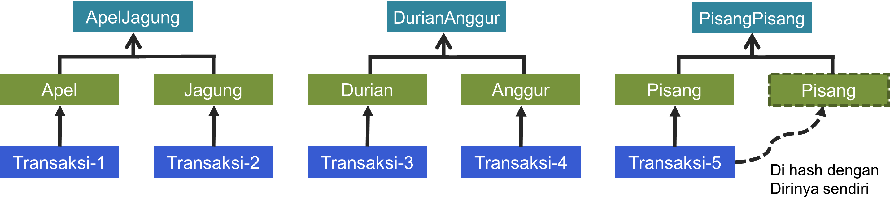
Merkle Tree
Daftar transaksi dalam
Satu blok disimpan
Sebagai Pohon Merkle.
Yang dimana Pohon Merkle
Merupakan sekumpulan
Struktur data dimana setiap
Simpul daun adalah Hash
Dari sebuah transaksi
Dan setiap simpul non-daun
Adalah hash kriptografi dari
Node turunan

Slide 210
Merkle Tree
Daftar transaksi dalam
Satu blok disimpan
Sebagai Pohon Merkle.
Yang dimana Pohon Merkle
Merupakan sekumpulan
Struktur data dimana setiap
Simpul daun adalah Hash
Dari sebuah transaksi
Dan setiap simpul non-daun
Adalah hash kriptografi dari
Node turunan

Slide 211
Merkle Tree
Daftar transaksi dalam
Satu blok disimpan
Sebagai Pohon Merkle.
Yang dimana Pohon Merkle
Merupakan sekumpulan
Struktur data dimana setiap
Simpul daun adalah Hash
Dari sebuah transaksi
Dan setiap simpul non-daun
Adalah hash kriptografi dari
Node turunan
PisangPisang

Slide 212
Merkle Tree
Daftar transaksi dalam
Satu blok disimpan
Sebagai Pohon Merkle.
Yang dimana Pohon Merkle
Merupakan sekumpulan
Struktur data dimana setiap
Simpul daun adalah Hash
Dari sebuah transaksi
Dan setiap simpul non-daun
Adalah hash kriptografi dari
Node turunan
ApelJagungDurianAnggur
PisangPisangPisangPisang
PisangPisang

Slide 213
Merkle Tree
Daftar transaksi dalam
Satu blok disimpan
Sebagai Pohon Merkle.
Yang dimana Pohon Merkle
Merupakan sekumpulan
Struktur data dimana setiap
Simpul daun adalah Hash
Dari sebuah transaksi
Dan setiap simpul non-daun
Adalah hash kriptografi dari
Node turunan
ApelJagungDurianAnggur
PisangPisangPisangPisang
PisangPisang

Slide 214
Merkle Tree
Daftar transaksi dalam
Satu blok disimpan
Sebagai Pohon Merkle.
ApelJagungDurianAnggurPisangPisangPisangPisang
Yang dimana Pohon Merkle
Merupakan sekumpulan
Struktur data dimana setiap
Simpul daun adalah Hash
Dari sebuah transaksi
Dan setiap simpul non-daun
Adalah hash kriptografi dari
Node turunan
ApelJagungDurianAnggur
PisangPisangPisangPisang
PisangPisang

Slide 215
Merkle Tree
Merkle Root
Daftar transaksi dalam
Satu blok disimpan
Sebagai Pohon Merkle.
ApelJagungDurianAnggurPisangPisangPisangPisang
Yang dimana Pohon Merkle
Merupakan sekumpulan
Struktur data dimana setiap
Simpul daun adalah Hash
Dari sebuah transaksi
Dan setiap simpul non-daun
Adalah hash kriptografi dari
Node turunan
ApelJagungDurianAnggur
PisangPisangPisangPisang
PisangPisang

Slide 216
Terima Kasih
@Chainlink.Indonesia ChainlinkID
QnA
How Blockchain Works & Let’s make simple Blockchain with us! by Muhammad Indrawan

Slide 217
Agenda
Blockchain Underhood
Mining Process
Proof of Work
Merkle Tree & Root
Create Blockchain
Struktur data dibalik blockchain
Mengenal Kriptografi Hash
Blockchain Layers
Linked List
Peer to Peer
Tipe-tipe Node
Proses Penambangan
NONCE
Konsep Kerja PoW
Implementasi di Blockchain
Kelebihan & Kekurangan
Merkle Tree & It’s structure
Merkle Root & It’s structure
Merkle Demo
& Use Case in Blockchain
Create simulation of Blockchain
With NodeJS & ExpressJS

Slide 218
Terima Kasih
Terima Kasih
@Chainlink.Indonesia ChainlinkID
@Chainlink.Indonesia
ChainlinkID
How Blockchain Works & Let’s make simple Blockchain with us! by Muhammad Indrawan
How Blockchain Works & Let’s make simple Blockchain with us! by Muhammad Indrawan

Slide 219
Terima Kasih
Feedback untuk kami :)
@Chainlink.Indonesia ChainlinkID
https://bit.ly/feedbackbcid1
How Blockchain Works & Let’s make simple Blockchain with us! by Muhammad Indrawan
How Blockchain Works & Let’s make simple Blockchain with us! by Muhammad Indrawan

Slide 220
Terima Kasih
Join Group Discord Kami!
@Chainlink.Indonesia ChainlinkID
bit.ly/discord-chainlinkid
How Blockchain Works & Let’s make simple Blockchain with us! by Muhammad Indrawan
How Blockchain Works & Let’s make simple Blockchain with us! by Muhammad Indrawan

Slide 221
THANK YOU!
Q&A
MAKE SURE TO FOLLOW US ON TWITTER FOR FUTURE EVENTS!!
@CHAINLINKLV

